Slide 1
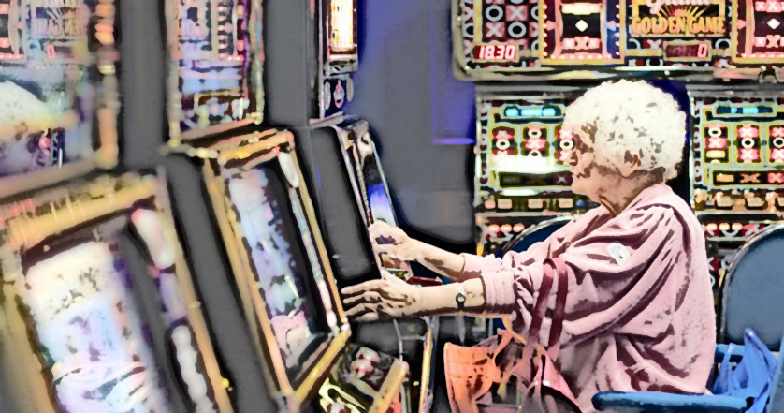


Nicht-substanzgebundene Abhängigkeiten / Verhaltenssüchte im Alter
Daniele Zullino
WHO collaborating center

Slide 2
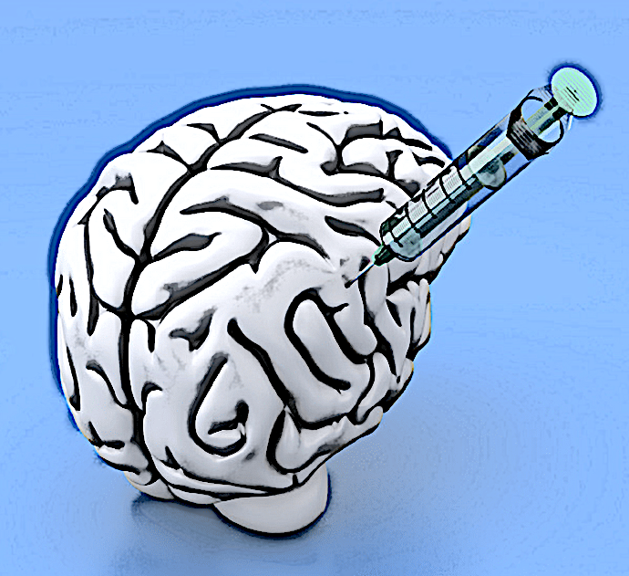
Sucht?
Erlerntes Verhalten
Veränderungsresistente Konsumverhaltensbereitschaft
Willentlich gesteuerte Verhaltensweisen → automatisierte Verhaltensschemata
Assoziierte Hinweisreize lösen Beschaffungsverhalten und Konsum niederschwelliger und gar entgegen bewusste Entscheide hin aus
Hyman et al. 2006; Tiffany & Wray, 2012; Tiffany & Conklin, 2000 Aug; Tiffany 1990

Slide 3





Verhaltenssüchte
Beispiele
Glücksspiel
Videospiele
Social Media
Sexualität
Shopping

Slide 4
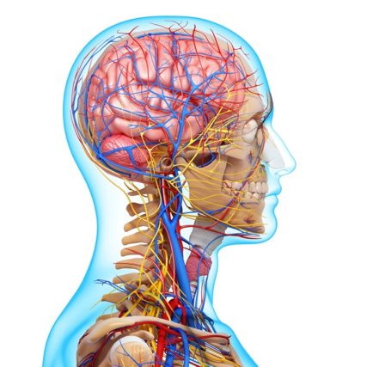
Belohnungssystem
Physiologischer Zugang
Nicht-physiologische
Anwendung
Pharmakologischer Zugang

Slide 5


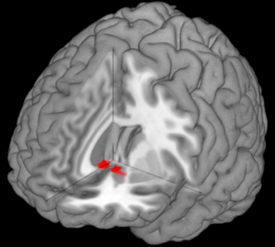


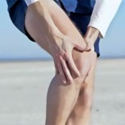

Saliente Reize

Slide 6

Divergenz der Evolutionen
Natürliche Evolution (Gene) langsamer als kulturelle Evolution (Meme)
Biologische Anpassung von der Umwelt überfordert
Physiologische / harmlose Prozesse können pathologisch werden

Slide 7
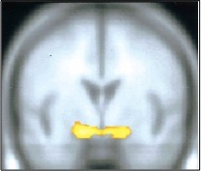
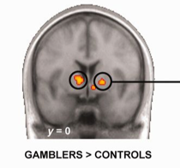
Aktivierung Nucleus accumbens
Alkohol-bezogene
Reize
Sexuelle
Reize
Soziale
Interaktion
Monetaire
Reize
Heinz et al., 2994; Karama et al., 2002; Rilling et al., 2002; Sescousse et al., 2013

Slide 8

ICD-11
Gambling Disorder
    offline
online
Gaming Disorder
offline
online
Unter addictive behaviors gelistet

Slide 9

Glücksspielsucht
In der Schweiz
Lebenszeitprävalenz problematisches Spielen 5.7%
Lebenszeitprävalenz pathologisches Spielens 0,6%
Männer erhöhtes Erkrankungsrisiko (odds ratio = 1.8)
Dey & Haug, 2019; Buth et al., 2017

Slide 10
Epidemiologie Glücksspielssucht
Prävalenz Allgemeinbevölkerung
  CH 0.6 %
Psychiatrische Patienten: 6,7 à 12 %
Patienten mit anderen Suchterkrankungen : 7 à 39 %
Patienten > 65-j: 1,2%
Parkinson-Patienten: 3 – 9%
  Überwiegend unter dopaminerger Behandlung
Lesieur et al, 1990 ; Miller, 1996; Spunt et al., 1998; Wu et al., 2009; Evans et al., 2009; Bondolfi et al., 2008; McNeilly & Burke, 2000; Wiebe, 2000

Slide 11
Suchtartiges Kaufverhalten
Lebenszeitprävalenz ca. 5%
Frauen häufiger betroffen (ca. 4:1)
Ältere Menschen weniger betroffen
Berentete Menschen keine attraktive Zielgruppe für die Werbung?
Mit zunehmendem Alter bessert sich Fähigkeit zur Selbstkontrolle
Mit zunehmendem Alter verringert sich die Orientierung an materiellen Dingen
Maraz A et al., 2016; Dittmar, 2005; Maag, 2010

Slide 12

Suchtartiges Sexualverhalten
Lebenszeitprävalenz 3%-6%
Männer ca. 4-5mal häufiger betroffen
kommt bevorzugt in der ersten Lebenshälfte vor

Slide 13

Besonderheiten im Alter
Krankheitsverläufe unauffälliger und deshalb schwieriger zu diagnostizieren
Charakteristische Kriterien der Sucht (z. B. Vernachlässigung anderer Interessen, fortgesetzter Konsum trotz sozialer Folgen) mit zunehmendem Alter weniger valide

Slide 14
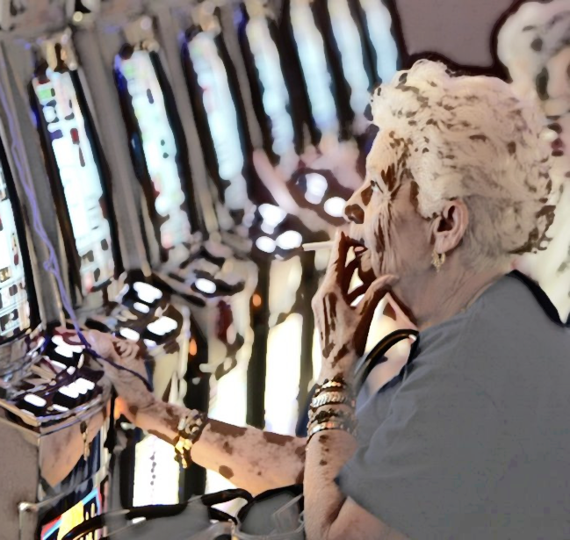
Erstmaliges Auftreten im höheren Alter
Symptomatisches Geschehen ?
Suche nach neurologischen und medikamentöse Faktoren

Slide 15

Parkinson und Sucht
Inzidenz Glücksspielsucht Parkinson-Patienten 3.4–6.1%
  Allgemeinbevölkerung 0.25–2%
bekannte Nebenwirkungen dopaminerger Antiparkinson-Medikamenten
Lernfähigkeit Antwort auf negative Ergebnisse beeinträchtigt
Risikofaktoren
Jüngere Patienten
Höhere Novelty seeking Scores
Suchterkrankungen in Ananmese und Familienanamnese
Kovács et al., 2019; Heiden et al., 2017; Cox et al., 2005; Avanzi et al., 2006; Grosset et al., 2006; Voon et al., 2006; Bondolfi et al., 2008;
Weintraub et al., 2010; Santangelo et al., 2013; Voon et al., 2007; Gallagher et al., 2007; Valenca et al., 2013; Johansson et al., 2009;
Molina et al., 2000; Seedat et al., 2000;; Weintraub et al., 2006, 2010; Gallagher et al., 2007

Slide 16

Behandlung
Kaum spezifische Studien für die Altersklasse
Extrapolation aus Studien mit jüngeren Erwachsenen
Motivierende Gesprächsführung die Grundlage
Expositionsbehandlung, Kontingenzmanagement, Rückfallprävention
Keine Substanz in den Indikationen zugelassen
Parkinson
  Reduktion/Absetzen der Dopaminagonisten
  Ev. Tiefe Hirnstimulation in Betracht ziehen
  Cave: Kann auch Impulskontrollstörung auslösen!

Slide 17

Verhaltenssüchte implizieren die gleichen neurobiologischen Strukturen wie Stoffgebundene Süchte
Resultat der kulturell/technisch-bedingten erhöhten Exposition salienter Reize
Prävalenz bei ältere Personen im allgemeinen tiefer
Aber erhöhtes Risiko bei bestimmten neurologischen Erkrankungen, insbesondere Parkinson

